Slide 1
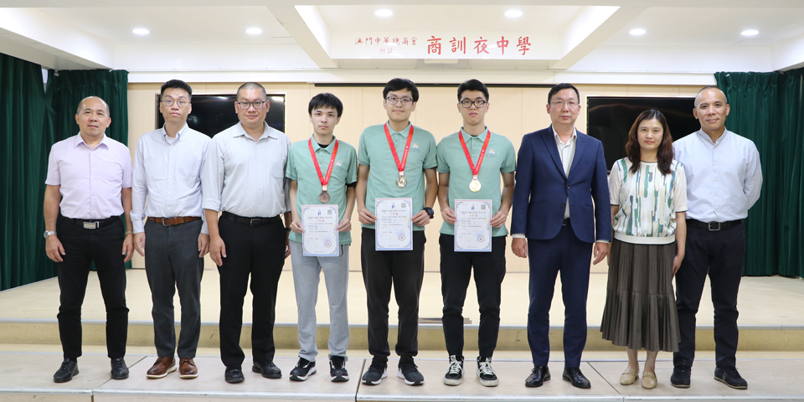
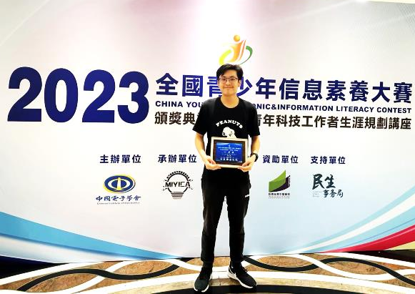
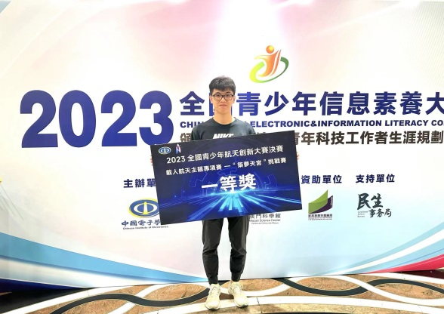
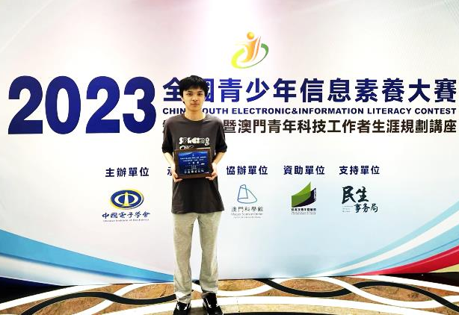
2023年全國青少年航太創新大賽
“載人航太主題專項賽 ---築夢天宮”
黃錦智同學獲得一等獎
吳坤銘同學獲得二等獎
李俊賢同學獲得三等獎

